Slide 1
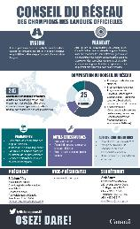
ENGLISH
NOUVELLE RESSOURCE!
VIDÉO SUR LES LANGUES OFFICIELLES EN TÉLÉTRAVAIL!
?
ARRIÈRE-PLANS MS TEAMS
DES QUESTIONS?
DISCUTER AVEC UNE REPRÉSENTANTE!

